Slide 1
Грандиозный, масштабный workshop в России
Региональный Туристический Форум – это идеальный формат мероприятий для привлечения турагентов и близкого знакомства с продуктом, туристическими маршрутами и регионами на базе одной площадки.

Slide 2
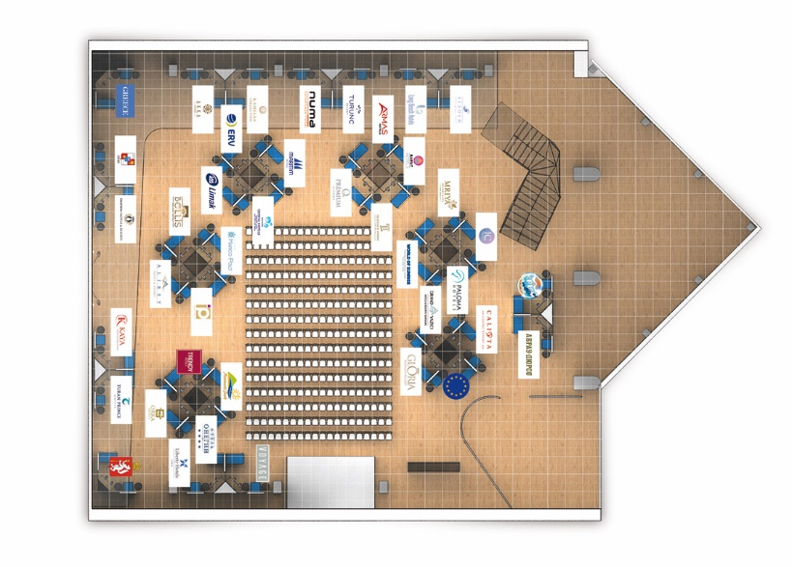
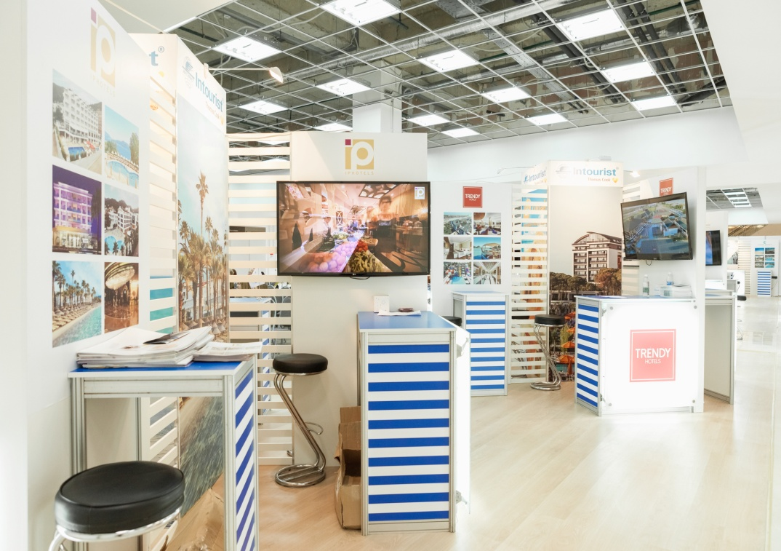
Типовая концепция основных павильонов
Основная часть выставки-конгресса будет проходить в одном зале. Атмосфера ярмарки. Сцена для презентаций доминирует по звуку и высоте, чтобы все участники могли из любой точки слышать и видеть презентации. В отдельные залы гостей для презентаций не перемещаем, чтобы не терять аудиторию. В течении всего времени для гостей бесплатный фуршет с едой и напитками.

